Slide 1
« Мы – за здоровый образ жизни!
Скажи жизни «Да»!
Классный руководитель 7 класса
МОУ»СОШ п.Синегорский»
Саратовской области,
Озинского района

Slide 2
Молодёжь за здоровый образ, Здоровый образ жизни – фундамент всех будущих достижений.

Slide 3
За последние 10 лет число лиц, употребляющих наркотики, увеличилось на 900%

Slide 4
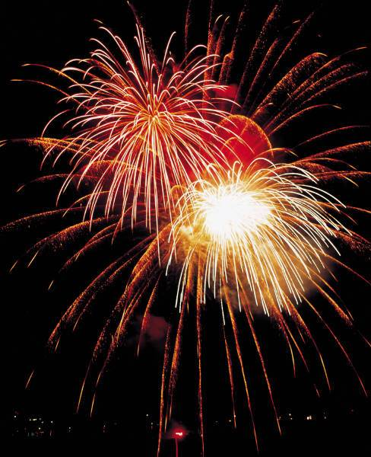
«Здоровье и наркотики в жизни звёзд»

Slide 5
Страница
Первая
Исследования показали…
Notes:
Страница
первая

Slide 6
Звезды быстро сгорают, и вот теперь британские исследователи утверждают, что сумели это научно доказать. Проведено исследование…
В период с 1956 по 2005 год из жизни ушли 100 звезд.
причиной смерти 25% звезд было злоупотребление алкоголем и наркотиками.

Slide 7
Топ-модели признаются…
Для того чтобы оставаться худыми не особо напрягаясь, многие звезды подиума принимают препараты, которые подавляют чувство голода.
Плюс к тому они не прочь употребить запрещенные медикаменты, содержащие эфедрин, ускоряющий в организме сжигание калорий.
В наркотической зависимости в разное время признавались и Кейт Мосс, и Наоми Кэмпбелл.

Slide 8
«Травка" в Голливуде никогда не считалась чем-то запретным!
Ее курят многие: Эминем и Джонни Депп, Дженнифер Энистон и Брэд Питт, Снуп Догг и Дженнифер Лопез.
Но "безобидный косячок" вполне может привести к чему-то более тяжелому.

Slide 9
Страница
вторая
Как наркотики меняют людей?
Notes:
Страница
первая

Slide 10
Гитарист Кейт Ричардс ( группа The Rolling Stones ) 40 лет назад - молод, еще здоров…

Slide 11
Признание сатаны: «Мой отец был кремирован, и я не смог удержаться, чтобы не перемешать его прах с небольшим количеством кокаина. Самая странная вещь, которую я когда-либо пробовал. Мой отец. Я нюхал моего отца", - заявил Ричардс, (сообщает АР со ссылкой на британский журнал NME.)

Slide 12
Уитни Хьюстон была цветущей и привлекательной, пока...

Slide 13
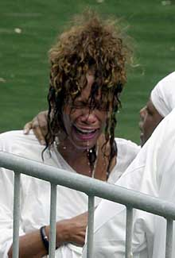
...плотно не подсела на кокаин и марихуану...

Slide 14
Популярная поп-дива - объект зависти девочек-подростков всего мира. Бритни Спирс

Slide 15
На данный момент ее остается только пожалеть...

Slide 16
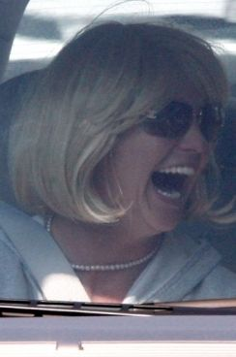
...потому как в наркологических клиниках и обществах анонимных алкоголиков она уже приобрела статус завсегдатая.

Slide 17
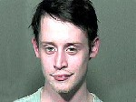
Маколей Калкин
Прославившись фильмом "Один дома", юный актер так и не смог удержать свою карьеру на должном уровне, принялся глушить депрессию "травкой" и медикаментами.
Последние новости о нем неутешительны: в сентябре 24-летнего Маколея задержали в Оклахома-сити за хранение 17 граммов марихуаны и 16 миллиграммов антидепрессантов.

Slide 18
Эти люди то и дело посещает реабилитационные центры. Они хотя бы еще борются…
Для многих борьба с наркотиками закончилась полным поражением
Мэрилин Монро, Эдит Пиаф,
Крис Фарли, Джон Белуши
Ривер Феникс, Курт Кобейн, Элвис Пресли

Slide 19
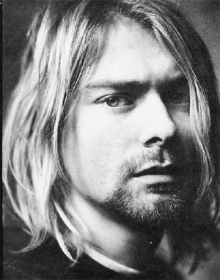
Курт Кобейн - лидер группы Nirvana - в последние годы жизни пристрастился к наркотикам.
8 апреля 1994 года тело Курта было найдено в собственном доме. Рядом валялось ружье - он выстрелил себе в голову. Врачи обнаружили в крови музыканта огромное количество героина.
Рок-легенде Курту Кобейну было всего 27 лет.

Slide 20
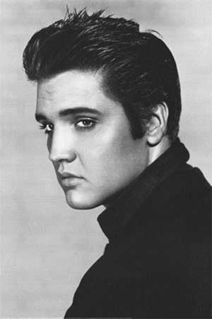
Элвис Пресли – "Король рок-н-ролла"
16 августа 1977 года Элвис Пресли был найден мертвым в ванной комнате своего дома. Он скончался от сердечного приступа. Ему было только 42 года. Считается, что он умер не от передозировки, хотя врачи нашли в его крови 10 разных видов наркотиков.

Slide 21
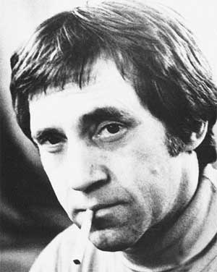
Владимир Высоцкий
Печально, но полностью раскрыться таланту Высоцкого мешало пристрастие к алкоголю.
Как средство борьбы с этой болезнью ему посоветовали принимать наркотические средства.
Владимир Семенович относил себя к сильным личностям, поэтому считал, что всегда сможет завязать с сильнодействующими препаратами. Но не выдержало сердце.

Slide 22
Страница
третья
Великие спортсмены:
есть ли у них зависимые «проблемы»?
Notes:
Страница
первая

Slide 23
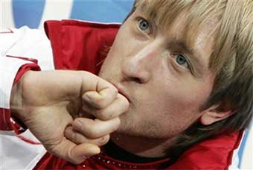
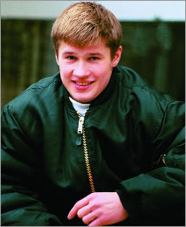
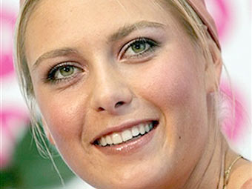
Великие спортсмены:
есть ли у них зависимые «проблемы»?

Slide 24
Лучшие спортсмены России
Вторая ракетка мира, двукратная победительница турниров "Большого шлема" Мария Шарапова.
Олимпийский чемпион в фигурном катании Евгений Плющенко
Четырехкратный олимпийский чемпион по спортивной гимнастике Алексей Немов
Возможна ли была бы их победа,
если бы они впустили в свою жизнь наркотики?
НИКОГДА!

Slide 25
Страница
четвертая
Задумайтесь…
Notes:
Страница
первая

Slide 26
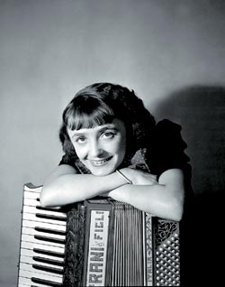
ИХ ЖИЗНЬ ОБОРВАЛИ НАРКОТИКИ
Задумайтесь…
Эдит Пиаф

Slide 27
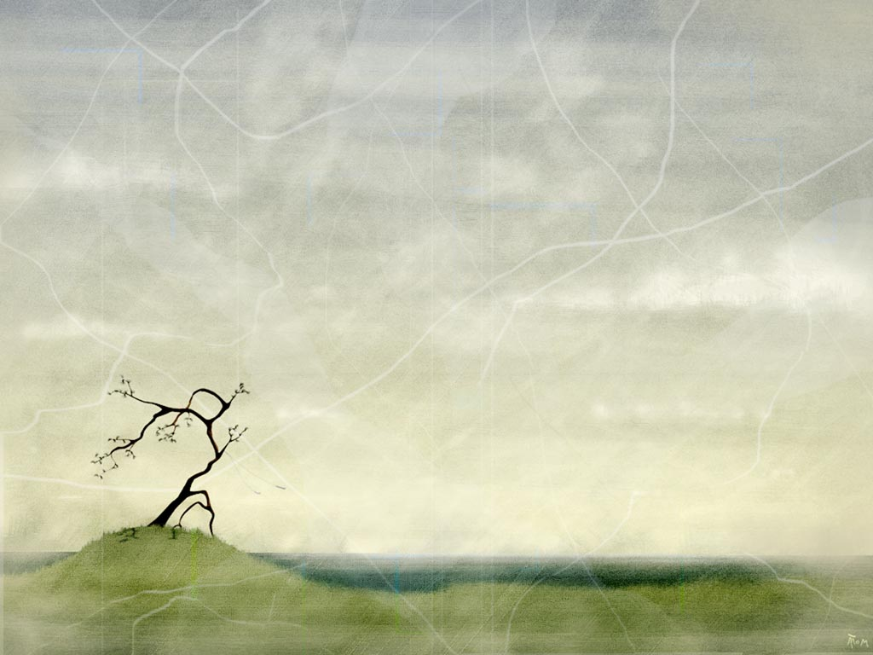
Не хочу я смириться с судьбой
И скажу всем девчонкам,
Мальчишкам: «Постой!
Эти игры со смертью
К беде приведут
И для жизни, для счастья
Ничего не дадут».
И совет мой, наверное,
Очень простой,
Скажем дружное «НЕТ»
Этой смерти пустой.
Будет счастлив по-своему
Каждый из ВАС,
Чтоб костер этой жизни
Никогда не погас!»

Slide 28
Хорошее здоровье
лучше наибольшего богатства

